Slide 1



TRƯỜNG TIỂU HỌC ……
Môn Tự nhiên và Xã hội lớp 3
BÀI 13: MỘT SỐ BỘ PHẬN CỦA THỰC VẬT (T2)
Giáo viên:……………………………………
Lớp: 3

Slide 2


Slide 3
YÊU CẦU CẦN ĐẠT
I. YÊU CẦU CẦN ĐẠT
1. Học sinh thực hiện được
- Nhận biết và kể được tên các bộ phận của lá cây
- So sánh được (hình dạng, kích thước, màu sắc,...) của lá cây
- Phân biệt được các loại lá cây
2. Học sinh vận dụng được:
- Năng lực tự chủ, tự học: Có biểu hiện chú ý học tập, tự giác tìm hiểu bài để hoàn thành tốt nội dung tiết học.
- Năng lực giải quyết vấn đề và sáng tạo: Có biểu hiện tích cực, sáng tạo trong các hoạt động học tập, trò chơi, vận dụng.
- Năng lực giao tiếp và hợp tác: Có biểu hiện tích cực, sôi nổi và nhiệt tình trong hoạt động nhóm. Có khả năng trình bày, thuyết trình… trong các hoạt động học tập.
3. Học sinh có cơ hội hình thành, phát triển:
- Năng lực: HS có biểu hiện yêu quý thiên nhiên; chăm sóc các loài cây
- Phẩm chất chăm chỉ: Có tinh thần chăm chỉ học tập, luôn tự giác tìm hiểu bài.
- Phẩm chất trách nhiệm: Giữ trật tự, biết lắng nghe, học tập nghiêm túc. Có trách nhiệm với tập thể khi tham gia hoạt động nhóm.

Slide 4
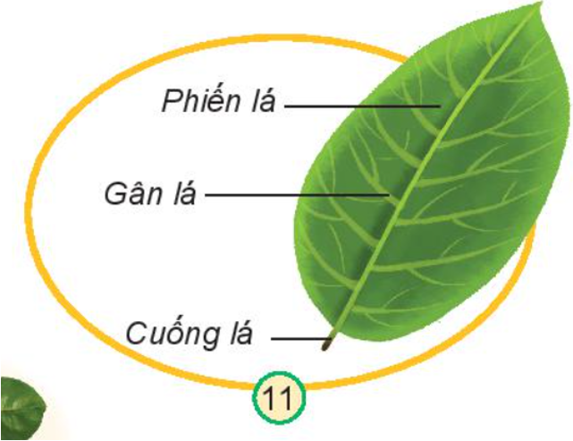
1. Tìm hiểu về các bộ phận của lá cây.
Em hãy quan sát các bộ phận của lá cây:
+ Cuống lá
+ Gân lá
+ Phiến lá

Slide 5
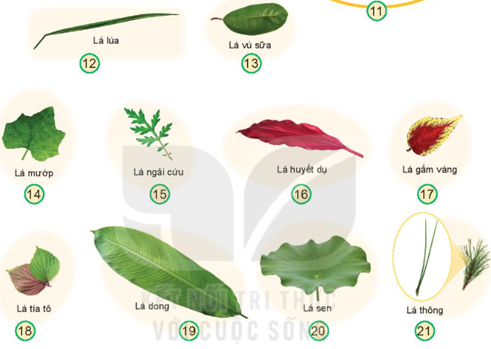
2. Tìm hiểu về màu sắc, hình dạng của lá cây.

Slide 6
2. Tìm hiểu đặc điểm về màu sắc, hình dạng của lá cây.
 | Hình dạng | Kích thước | Màu sắc
Lá lúa
Lá vú sữa
Lá mướp
lá ngải cứu
Lá huyết dụ
Lá gấm vàng
Lá tía tô
Lá dong
Lá sen
Lá thông

Slide 7
 | Hình dạng | Kích thước | Màu sắc
Lá lúa | Lá dài,hẹp ngang | Nhỏ | Xanh
Lá vú sữa | Hình bầu dục | Nhỏ | Xanh
Lá mướp | Lá hình trái tim | Vừa | xanh
lá ngải cứu | Các lá nhỏ đối xứng nhau, xếp đối xứng trên lá. | Nhỏ | xanh
Lá huyết dụ | Lá hình dài vót nhọn phần đuôi | Vừa | Đỏ
Lá gấm vàng | Lá hình bầu dục vót nhọn phần đuôi | Nhỏ | Trong đỏ viền vàng

Slide 8
 | Hình dạng | Kích thước | Màu sắc
Lá tía tô | Hình trái tim, mép răng cưa | Nhỏ | Trên xanh dưới tím.
Lá dong | Lá dài | To | Xanh
Lá sen | Lá hình tròn mép lá hơi uốn lượn, gân tỏa tròn, nổi rõ ở mặt dưới | To | xanh
Lá thông | Các lá nhỏ xếp thành chum dài | Nhỏ | xanh

Slide 9
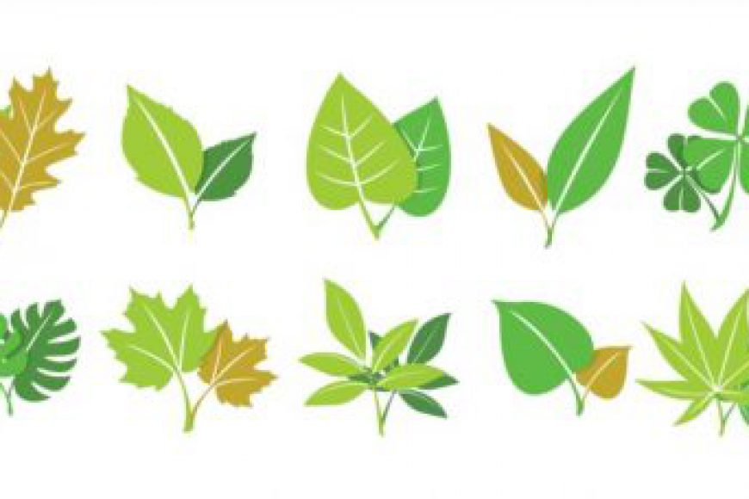
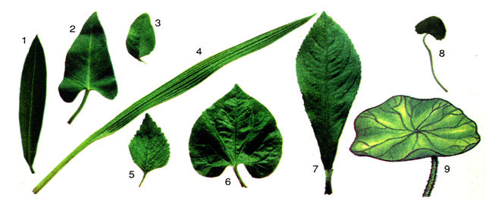
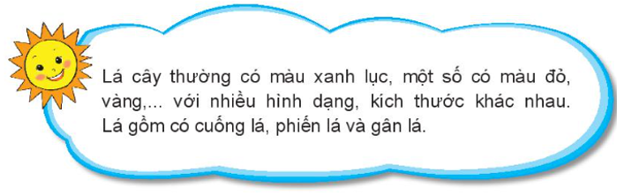
3. Nhận xét và so sánh về hình dạng, kích thước, màu sắc của một số lá cây.

Slide 10
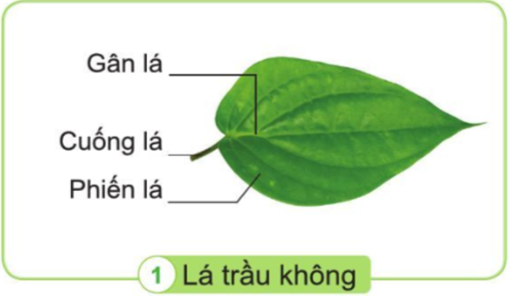
4. Thực hành vẽ lá cây em yêu thích.
+ Vẽ một lá cây và ghi chú các bộ phận của lá cây đó trên hình vẽ.
+ Giới thiệu bài vẽ

Slide 11
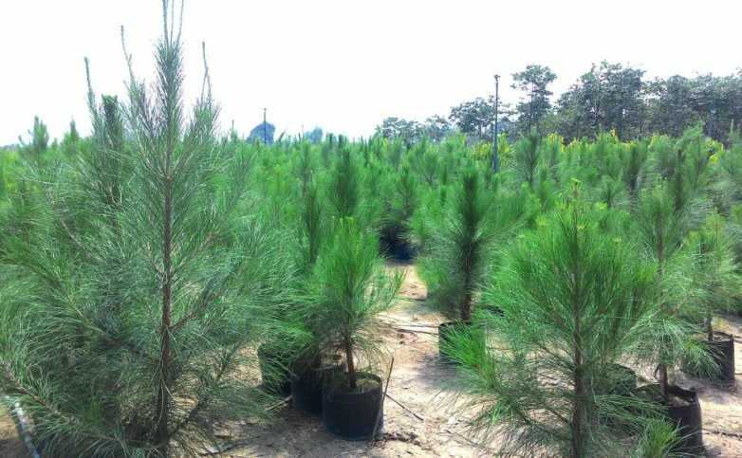
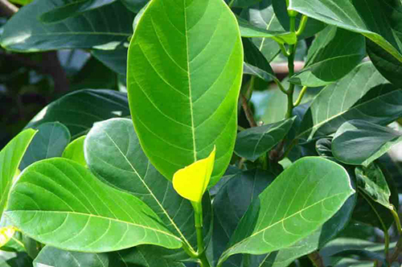
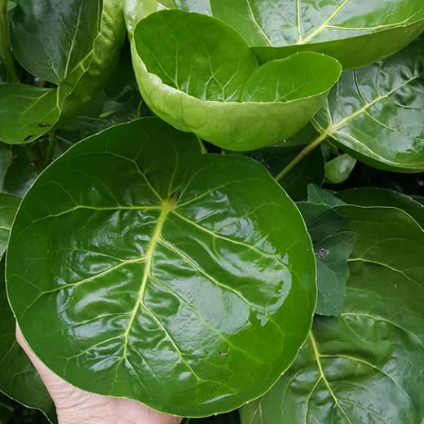
5. Phân biệt hình dạng của lá cây.
HÌNH DẠNG CỦA LÁ CÂY
Hình kim (hình dài) | Hình bầu dục | Hình tròn
+ Lá cây thường có màu xanh lục, một số ít có màu đỏ hoặc vàng.
+ Lá cây có rất nhiều hình dạng và độ lớn khác nhau.
+ Mỗi chiếc lá thường có cuống lá, phiến lá; trên phiến lá có gân lá.

Slide 12
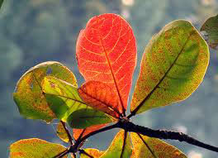
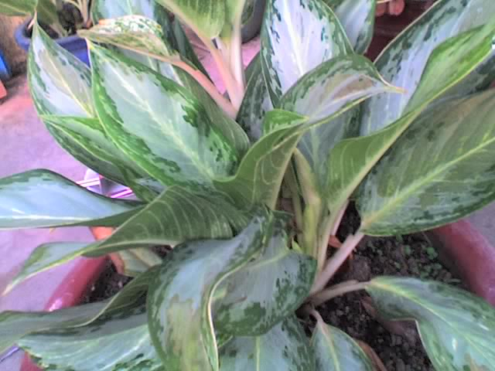
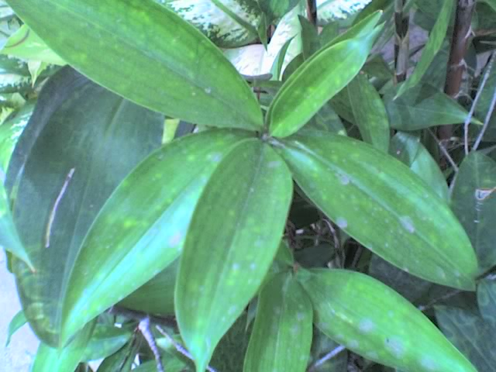
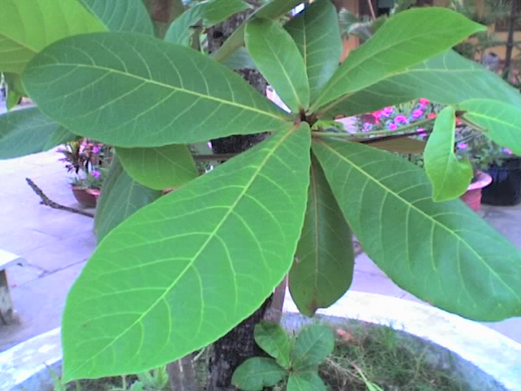
Nhóm lá hình bầu dục

Slide 13
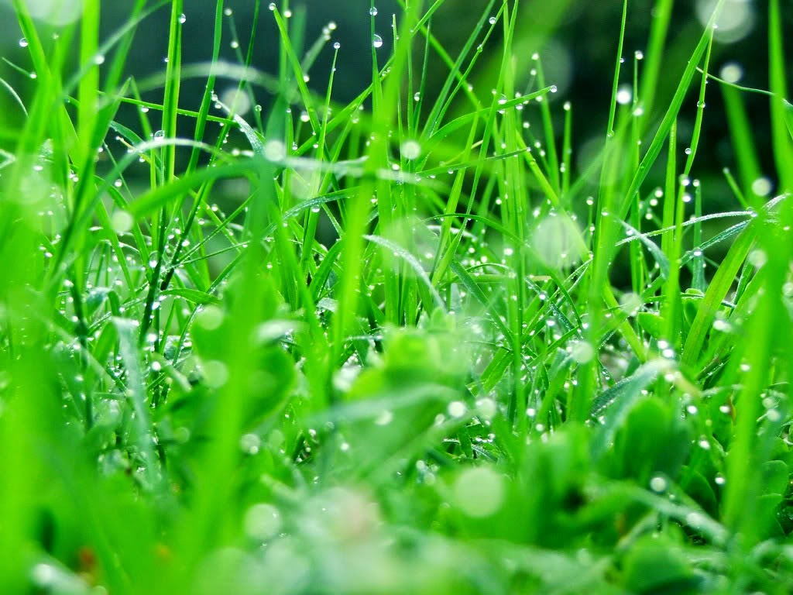
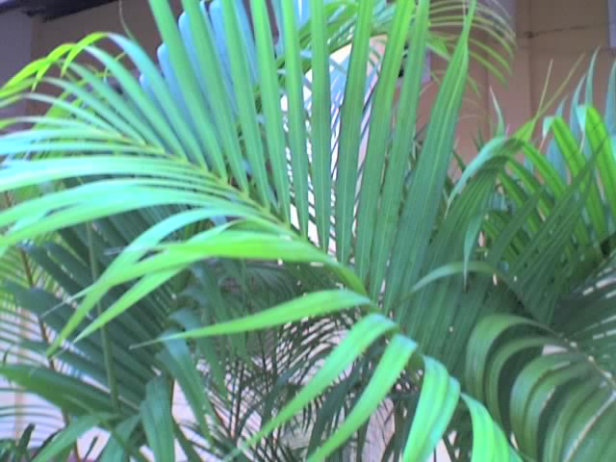
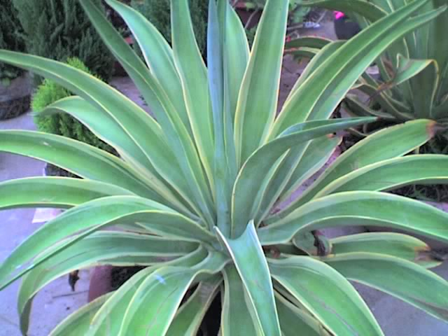
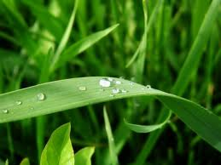
Nhóm lá dài

Slide 14
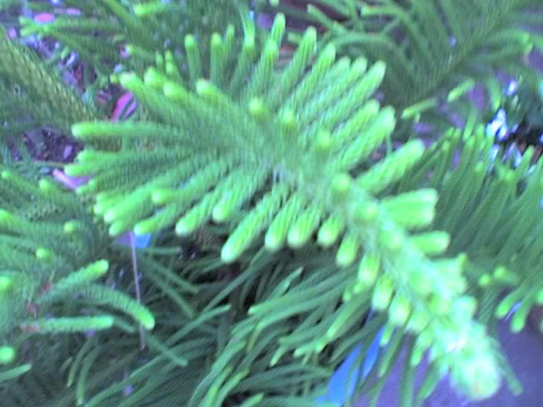
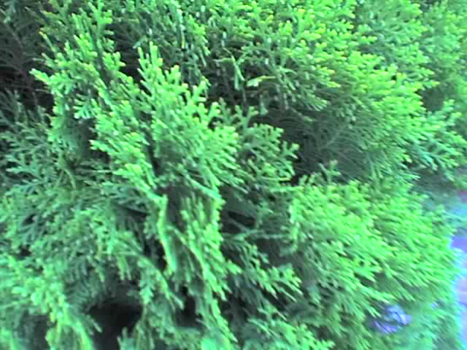
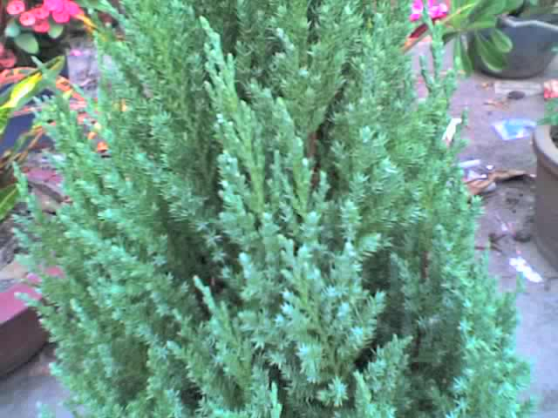
Nhóm lá kim

Slide 15
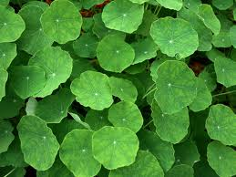
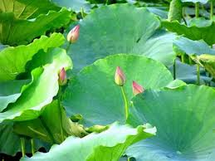
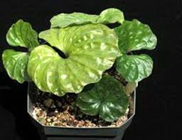
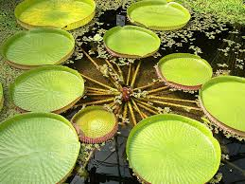
Nhóm lá hình tròn

Slide 16


XIN CHÂN THÀNH CẢM ƠN
QUÝ THẦY CÔ GIÁO VÀ CÁC EM

